Slide 1

Digital Skills Journey:
Step by Step
Lesson ３ Title:
Connecting and Using a Projector
Digital Skills Journey: Step by Step
Developed by Tsuyoki Koike (JICA Volunteer, South Africa)
License: Creative Commons Attribution 4.0 (CC BY 4.0)
Free to use, copy, and share for educational purposes.
Notes:
レッスン3タイトル:
プロジェクターの接続と使い方

Slide 2
Lesson 3 Title:Connecting and Using a Projector
Today’s Points:
1️⃣Connect the projector to the computer and power source.
2️⃣Show the computer screen clearly on the projector.
Notes:
今日のレッスンのポイント
1️⃣ プロジェクターをパソコンと電源に接続する。
2️⃣ パソコンの画面をはっきりと映し出す。

Slide 3
Lesson 3 Title:Connecting and Using a Projector
1️⃣Connect the projector to the computer and power source.
Main Idea:
To use a projector, you must connect it to both the computer and the power source.
Once connected, the computer can send the screen image to the projector.
Notes:
主な考え方：
プロジェクターを使うには、パソコンと電源の両方に接続する必要があります。
接続すると、パソコンの画面をプロジェクターに送ることができます。

Slide 4
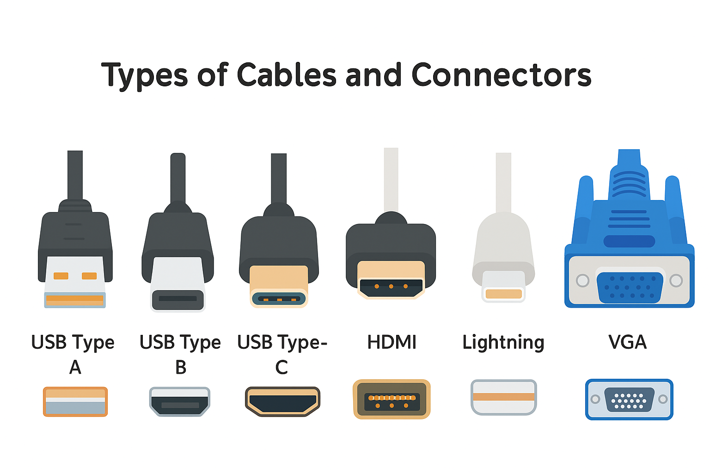
Lesson 3 Title:Connecting and Using a Projector
1️⃣Connect the projector to the computer and power source.
Lesson point:
①Connect the power cable to the projector.
②Connect the projector to the computer using an HDMI or VGA cable.
③Make sure both devices are turned on before use.
Notes:
レッスンのポイント：
① プロジェクターに電源ケーブルをつなぐ。
② HDMI または VGA ケーブルでパソコンとプロジェクターを接続する。
③ 使用前に、両方の機器の電源が入っていることを確認する。

Slide 5
Lesson 3 Title:Connecting and Using a Projector
2️⃣ Show the computer screen clearly on the projector.
Main Idea:
After connecting, press “Windows + P” or
“Fn + F8（or F7）” to select the display mode.
Choose “Duplicate” for the same screen or “Extend” for two screens.
Keep the projector on a flat table, adjust the distance for size, and make the room darker to see better.
Notes:
主な考え方：
接続後、「Windows＋P」または「Fn＋F8（またはF7）」で表示モードを選びます。
「複製」を選ぶと同じ画面、「拡張」を選ぶと別画面が映ります。
プロジェクターは水平な台に置き、距離を変えると映像の大きさが変わります。
部屋を暗くすると見やすくなります。

Slide 6
Lesson 3 Title:Connecting and Using a Projector
2️⃣ Show the computer screen clearly on the projector.
Lesson point:
①Press “Windows + P” or “Fn + F8(F7)” to set “Duplicate” or “Extend.”
②Keep the projector level and adjust distance.
③A darker room makes the screen easier to see.
Note: Shortcuts may differ depending on the computer.
Notes:
レッスンのポイント：
①「Windows＋P」または「Fn＋F8」で「複製」か「拡張」を選ぶ。
②プロジェクターを水平に置き、距離を調整する。
③部屋を暗くすると画面が見やすくなる。
※ショートカットキーはパソコンの種類によって異なります。

Slide 7
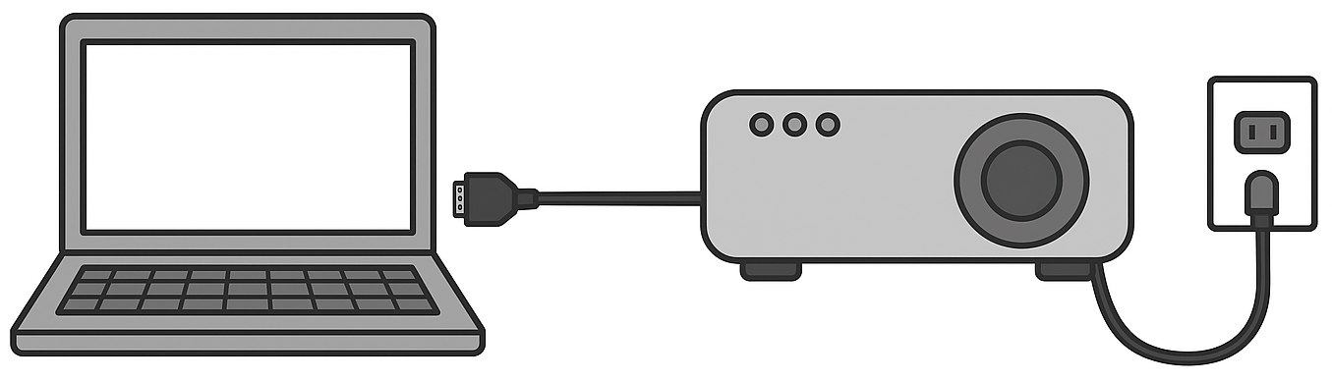
Lesson 3 Title:Connecting and Using a Projector
3️⃣ Lesson Summary
②Connect the projector to the computer (that is already on) using an HDMI or VGA cable.
③Adjust the position and focus of the projector.
→Turn the focus ring around the lens slowly until the image becomes clear.
①Connect the projector to the power outlet and turn it on.
→Check the power lamp — if it’s green or blue, the projector is on.
Note:
The operation may differ depending on the manufacturer. Please check the user manual.
Notes:
レッスンのまとめ：
① プロジェクターをコンセントにつなぎ、スイッチを入れる。
→ 電源ランプ が緑または青に光っていれば、電源が入っています。
② 起動しているパソコンとプロジェクターを HDMI または VGA ケーブルで接続する。
③ プロジェクターの位置とピントを調整する。
→ レンズの周りの フォーカスリング をゆっくり回して、画像がはっきり見えるようにする。
注：操作方法はメーカーによって異なります。必ず取扱説明書をご覧ください。

Slide 8


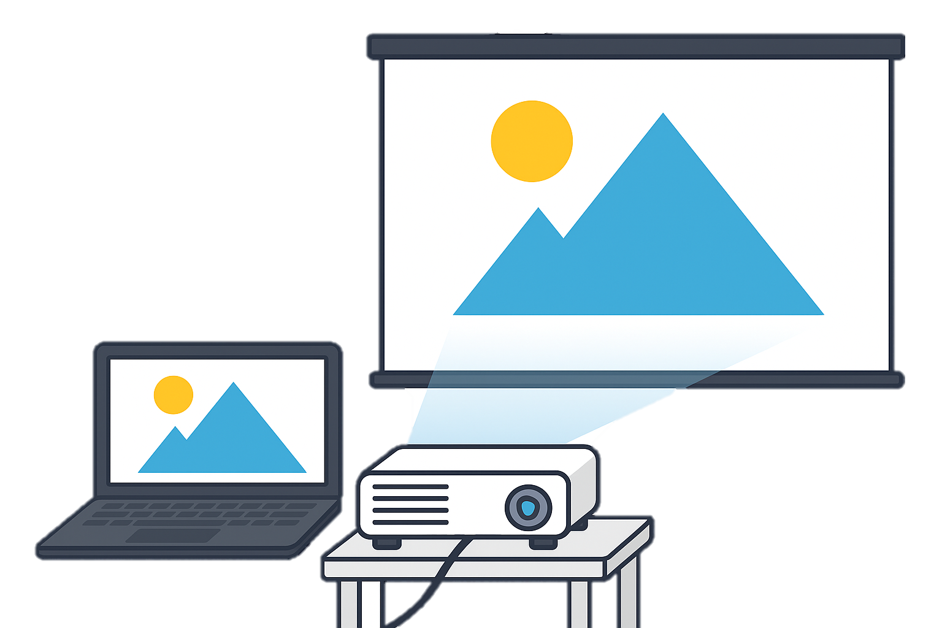
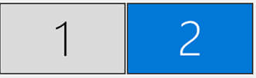
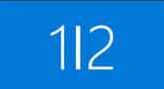
Lesson 3 Title:Connecting and Using a Projector
ON
OFF
3️⃣ Lesson Summary
④Dim the room lights to make the image easier to see.
①Share the computer screen Press Windows + P or Fn + F8(F7) to choose the display mode.
Select “Duplicate” to show the same screen, or “Extend” to use it as a second screen.
③Adjust the projector’s angle so the image is straight and not tilted.
Extend
② Place the projector on a level table and keep enough distance from the screen.
⑤Refocus the projector if the image looks blurry.
Duplicate
Notes:
レッスンのまとめ：
①パソコンの画面を共有する
「Windowsキー＋P」または「Fn＋F8」で表示モードを選び、
**『複製（Duplicate）』を選ぶと同じ画面が映り、『拡張（Extend）』**を選ぶと別画面として使えます。
②プロジェクターを水平な台（机）に置き、スクリーンとの距離をとる。
③プロジェクターの角度を調整し、画面がまっすぐ映るようにする。
④部屋を少し暗くして、映像を見やすくする。
⑤必要に応じて、**ピント（フォーカス）**を再調整する。

